Slide 1
Witryny i aplikacje internetowe · Rok 1 · Lekcja 5
Formularze HTML
Element form, metody GET i POST, typy pól input, etykiety, listy wyboru oraz wbudowana walidacja w przeglądarce
Technikum · informatyk i programista · kwalifikacja INF.03 · stan wiedzy: październik 2026
Notes:
Formularz to most między HTML a PHP — na lekcji pokazujemy już, co dostaje serwer (wyniki z wbudowanego serwera PHP), choć samo PHP przyjdzie później. Na egzaminie INF.03 prawie zawsze jest formularz wysyłający dane do skryptu PHP.

Slide 2
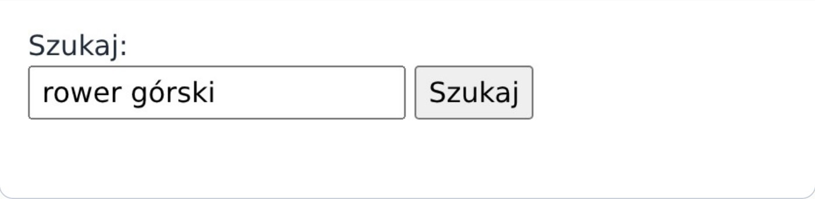
PODSTAWY
Element form: dokąd i jak wysłać dane
Wynik w przeglądarce
<form action="szukaj.php" method="get">
<label for="fraza">Szukaj:</label>
localhost/index.html
<input id="fraza" name="fraza">
<button>Szukaj</button>
</form>
Atrybut | Znaczenie
action | adres skryptu, który odbierze dane
method | get (domyślnie) lub post
name | nazwa pola — bez niej pole nie zostanie wysłane
Zapamiętaj
Dane wysyłane są jako pary name=wartość. To, co wpisał użytkownik, staje się wartością; atrybut id służy tylko etykiecie i CSS.
Witryny i aplikacje internetowe · Rok 1 · Lekcja 5 · Formularze HTML
Notes:
Najczęstszy błąd uczniów: pole bez atrybutu name — w formularzu wygląda dobrze, ale serwer nic nie dostaje. Bez action dane trafią pod adres bieżącej strony.

Slide 3
METODY
GET kontra POST — co naprawdę dostaje serwer
GET: dane w adresie (spacja → +, ó → %C3%B3)
http://localhost:8000/szukaj.php?fraza=rower+g%C3%B3rski&sort=cena
print_r($_GET) w szukaj.php
POST: dane w treści żądania
Array
POST /zapisz.php
(
login=ola&haslo=Tajne123%21
[fraza] => rower górski
[sort] => cena
 | GET | POST
dane | w adresie URL | w treści żądania
zakładka, link | można zapisać | nie
zastosowanie | wyszukiwanie, filtry | logowanie, zapis, zamówienie
)
Uwaga
POST nie szyfruje danych — ukrywa je tylko z paska adresu. Ochronę daje dopiero HTTPS.
Witryny i aplikacje internetowe · Rok 1 · Lekcja 5 · Formularze HTML
Notes:
POST nie szyfruje danych — ukrywa je tylko z paska adresu; ochronę daje HTTPS. Wyniki zebrane naprawdę: formularz wysłany w Chromium do wbudowanego serwera PHP (php -S), skrypt wypisał $_GET i surową treść żądania POST. Hasła nigdy metodą GET — trafiłyby do historii przeglądarki i dzienników serwera.

Slide 4
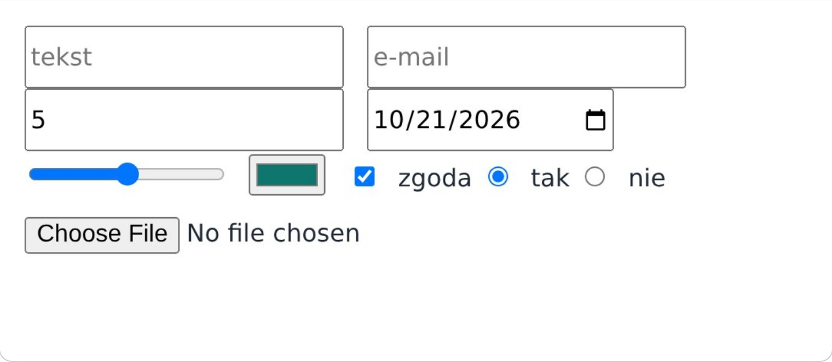
POLA
Typy pola input
Wynik w przeglądarce
<input type="text" placeholder="tekst">
<input type="email" placeholder="e-mail">
localhost/typy.html
<input type="number" value="5">
<input type="date" value="2026-10-21">
<input type="range" min="0" max="10">
<input type="color" value="#0f766e">
<input type="checkbox" checked> zgoda
<input type="radio" name="r" checked> tak
<input type="radio" name="r"> nie
<input type="file">
Typ zmienia wygląd i zachowanie: email sprawdza format adresu, number przyjmuje liczby, na telefonie każdy typ otwiera inną klawiaturę. Wygląd i napisy kontrolek zależą od przeglądarki i jej języka: podgląd pochodzi z angielskiej wersji, po polsku data ma postać 21.10.2026.
Witryny i aplikacje internetowe · Rok 1 · Lekcja 5 · Formularze HTML
Notes:
Inne przydatne typy: password, tel, url, search, time, datetime-local, hidden. checkbox — wiele zaznaczeń niezależnie; radio — jedno z grupy, a grupę tworzy wspólne name. To częsty błąd: radio z różnymi name zaznaczają się wszystkie.

Slide 5
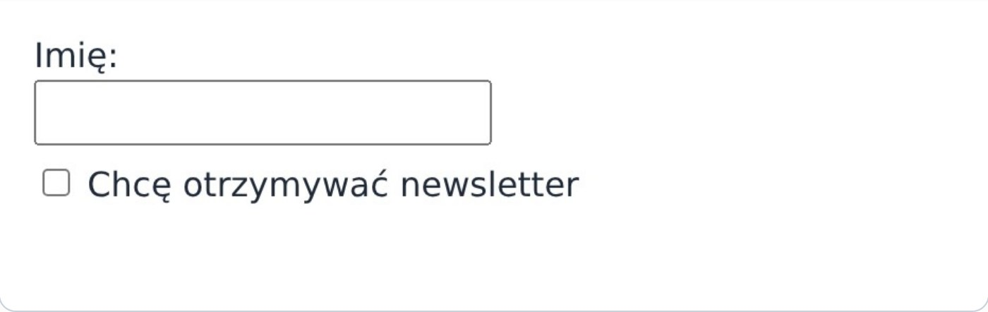
ETYKIETY
label — opis pola, który działa
Wynik w przeglądarce
<label for="imie">Imię:</label>
<input type="text" id="imie" name="imie">
localhost/zapis.html
<label>
<input type="checkbox" name="news">
Chcę otrzymywać newsletter
</label>
for etykiety = id pola
albo pole wewnątrz label — wtedy for niepotrzebne
kliknięcie w tekst etykiety zaznacza pole
Zapamiętaj
Czytnik ekranu ogłasza etykietę po wejściu w pole. placeholder nie zastępuje label — znika po wpisaniu tekstu i bywa słabo kontrastowy.
Witryny i aplikacje internetowe · Rok 1 · Lekcja 5 · Formularze HTML
Notes:
Pytanie: jak sprawdzić, czy etykieta jest dobrze powiązana? Kliknij tekst — kursor powinien przejść do pola, a checkbox się zaznaczyć. Duży obszar kliknięcia to też wygoda na telefonie.

Slide 6
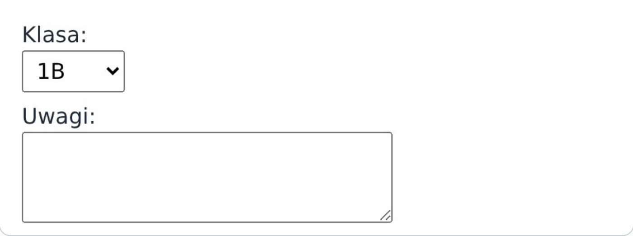
POLA
Lista rozwijana i pole wielowierszowe
Wynik w przeglądarce
<label for="klasa">Klasa:</label>
<select id="klasa" name="klasa">
localhost/klasa.html
<optgroup label="Rok 1">
<option value="1a">1A</option>
<option value="1b" selected>1B</option>
</optgroup>
<option value="2a">2A</option>
</select>
<label for="uwagi">Uwagi:</label>
<textarea id="uwagi" name="uwagi"
rows="3" cols="30"></textarea>
wysyłana jest wartość value (1b), a nie tekst opcji (1B)
selected — opcja domyślna, multiple — wybór wielu
textarea ma znacznik zamykający; tekst domyślny wpisujemy między znacznikami
Witryny i aplikacje internetowe · Rok 1 · Lekcja 5 · Formularze HTML
Notes:
Typowy błąd: atrybut value w textarea — nie działa, textarea nie ma takiego atrybutu. W arkuszach INF.03 lista select często ma ustalone wartości value, które potem odczytuje PHP — przepisz je dokładnie.

Slide 7
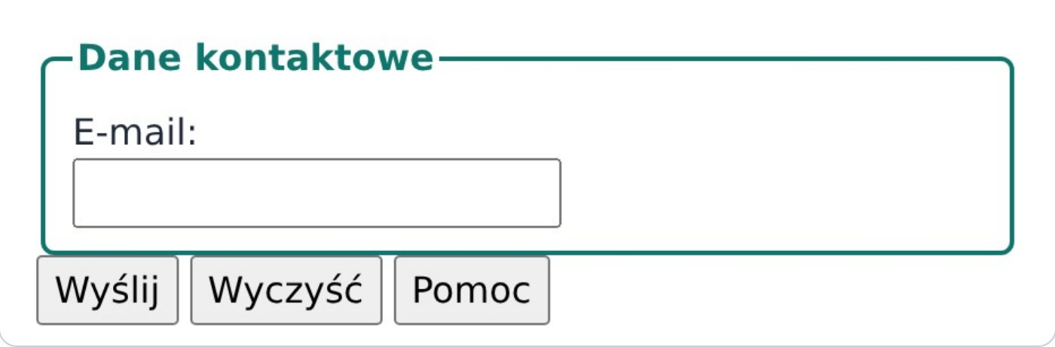
STRUKTURA
fieldset, legend i przyciski
Wynik w przeglądarce
<fieldset>
<legend>Dane kontaktowe</legend>
localhost/kontakt.html
<label for="mail">E-mail:</label>
<input type="email" id="mail" name="mail">
</fieldset>
<button type="submit">Wyślij</button>
<button type="reset">Wyczyść</button>
<button type="button">Pomoc</button>
type | Działanie
submit | wysyła formularz (domyślny typ w form)
reset | przywraca wartości początkowe
button | nic — do obsługi w JavaScript
Witryny i aplikacje internetowe · Rok 1 · Lekcja 5 · Formularze HTML
Notes:
fieldset grupuje powiązane pola (np. adres dostawy, dane do faktury), legend to jego podpis — czytnik ekranu czyta go przed etykietą pola. Uwaga: przycisk bez type wewnątrz formularza wysyła go — stąd niespodziewane przeładowania strony przy przyciskach „Pomoc”. Stary zapis <input type="submit"> też działa.

Slide 8
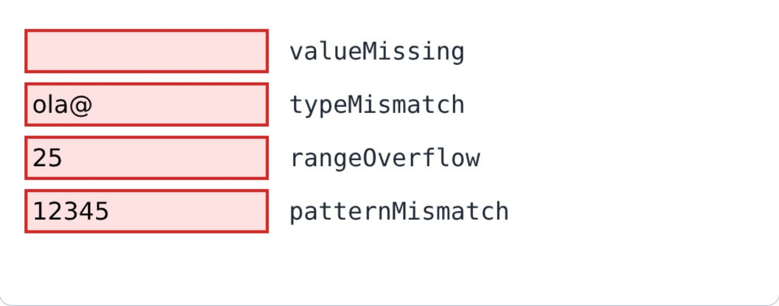
WALIDACJA
Wbudowana walidacja w przeglądarce
Wynik: stan validity każdego pola (odczyt z JS)
<input name="login" required>
<input name="mail" type="email" value="ola@">
localhost/walidacja.html
<input name="wiek" type="number" min="15"
max="20" value="25">
<input name="kod" pattern="[0-9]{2}-[0-9]{3}"
value="12345" placeholder="00-000">
Atrybut | Sprawdza
required | pole nie może być puste
type="email" | format adresu
min / max | zakres liczby lub daty
pattern | zgodność z wyrażeniem regularnym
Przy próbie wysłania przeglądarka zatrzyma formularz i pokaże dymek przy pierwszym błędnym polu. Kolory dodaje CSS :invalid i :valid.
Witryny i aplikacje internetowe · Rok 1 · Lekcja 5 · Formularze HTML
Notes:
Napisy obok pól wygenerował w podglądzie krótki skrypt odczytujący właściwość validity każdego pola — to prawdziwy stan w Chromium. Komunikat w dymku zależy od języka przeglądarki. Atrybut novalidate w form wyłącza walidację — przydaje się przy testach.

Slide 9
UWAGA
Walidacja w HTML to wygoda, nie zabezpieczenie
Co daje
Czego nie daje
Zasada
szybką informację dla użytkownika, mniej błędnych wysłań, wygodne klawiatury na telefonie
pewności: użytkownik może zmienić kod w F12, wyłączyć walidację albo wysłać żądanie innym programem
każde dane zawsze sprawdzamy ponownie na serwerze (PHP) — tego nauczymy się w drugim semestrze
Zapamiętaj
Frontend sprawdza dla wygody użytkownika, backend — dla bezpieczeństwa aplikacji. Jedno nie zastępuje drugiego.
Witryny i aplikacje internetowe · Rok 1 · Lekcja 5 · Formularze HTML
Notes:
Nawiązanie do lekcji 1: w zakładce Elements można usunąć atrybut required i formularz się wyśle. Uczniowie mogą to sprawdzić na własnym formularzu. Ograniczenia: pattern nie sprawdzi, czy kod pocztowy istnieje, a type=email przepuści adres bez domeny najwyższego poziomu, np. ola@szkola.

Slide 10
DO ZROBIENIA
Ćwiczenia
1
Zbuduj formularz zapisu na kółko: imię, nazwisko, e-mail, klasa (select), data urodzenia, zgoda (checkbox).
2
Dodaj grupę radio „poziom: początkujący / średni / zaawansowany” i sprawdź, że można wybrać tylko jedną opcję.
3
Pogrupuj pola w dwa fieldset z legend i powiąż każde pole z etykietą.
4
Dodaj walidację: wymagane pola, telefon w formacie 123-456-789 (pattern), wiek 14–20.
5
Zmień metodę na GET, wyślij formularz i odczytaj dane z paska adresu.
Witryny i aplikacje internetowe · Rok 1 · Lekcja 5 · Formularze HTML
Notes:
Zad. 5: bez skryptu PHP serwer zwróci 404, ale adres z danymi i tak będzie widoczny w pasku. Pattern dla zad. 4: [0-9]{3}-[0-9]{3}-[0-9]{3}.

Slide 11
SPRAWDŹ SIĘ
Pytania na koniec lekcji
1
Do czego służą atrybuty action, method i name?
2
Czym różni się wysyłanie metodą GET od POST?
3
Jak powiązać label z polem i dlaczego to ważne?
4
Jak utworzyć grupę przycisków radio?
5
Dlaczego walidacja w HTML nie wystarcza?
Źródła: WHATWG HTML Living Standard (forms), MDN Web Docs (form, input types, Client-side form validation), php.net ($_GET, $_POST)
Notes:
Odpowiedź 4: kilka input type="radio" z tym samym atrybutem name i różnymi value.

